Slide 1

CHÀO MỪNG CÁC CON
ĐẾN VỚI TIẾT HỌC

Slide 2


















Khởi động

Slide 3




To¸n
Bài 32: Luyện tập.( TT)

Slide 4
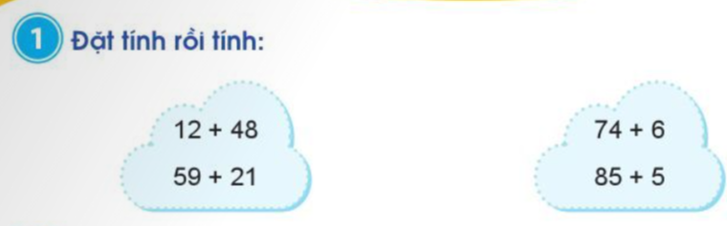
12
48
－
59
21
－
74
6
－
85
5
－
+
+
+
+
60
80
82
90

Slide 5
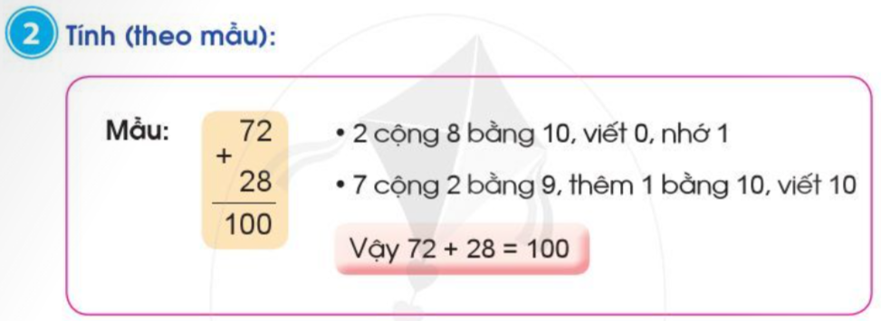
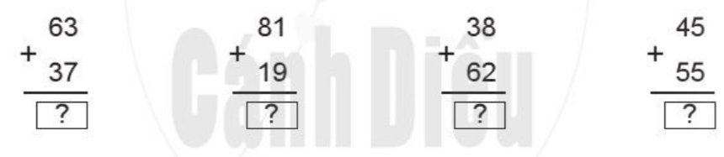
100
100
100
100

Slide 6
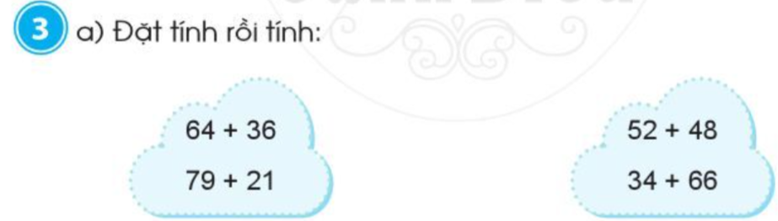
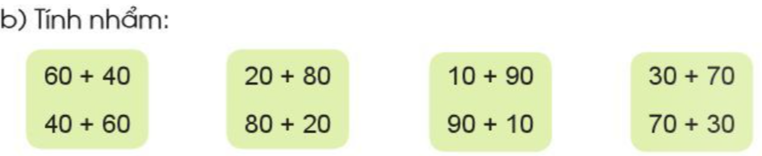
64
36
－
79
21
－
52
48
－
34
66
－
+
+
+
+
100
100
100
100
=100
=100
=100
=100
=100
=100
=100
=100

Slide 7


Thư giãn

Slide 8
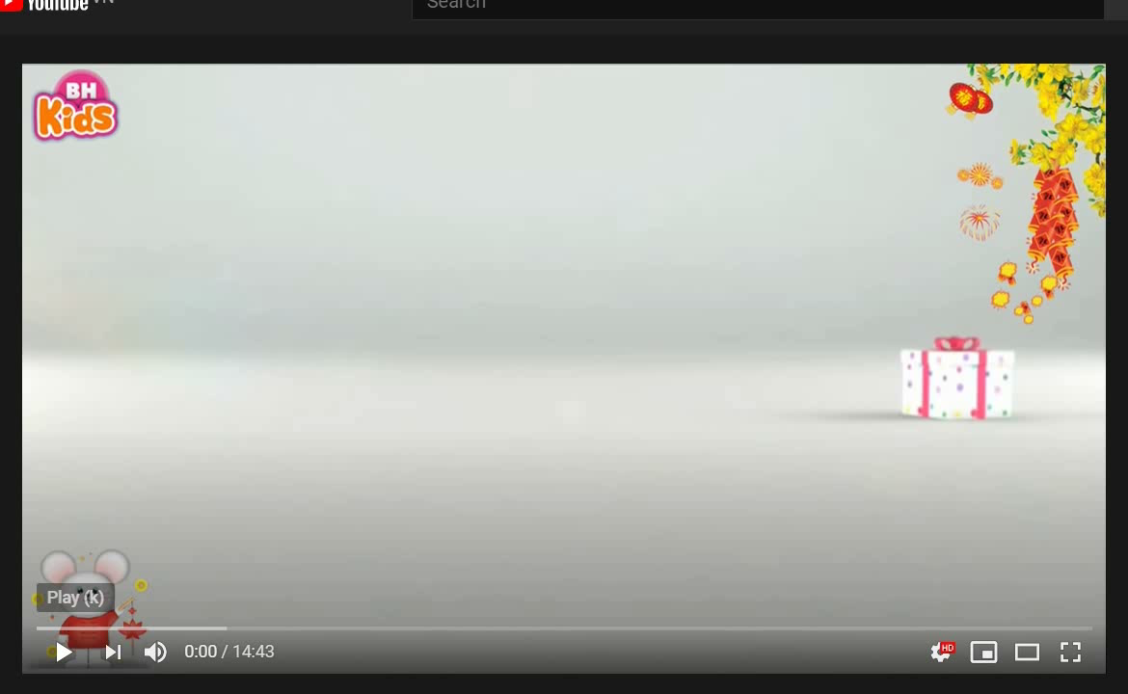

Slide 9
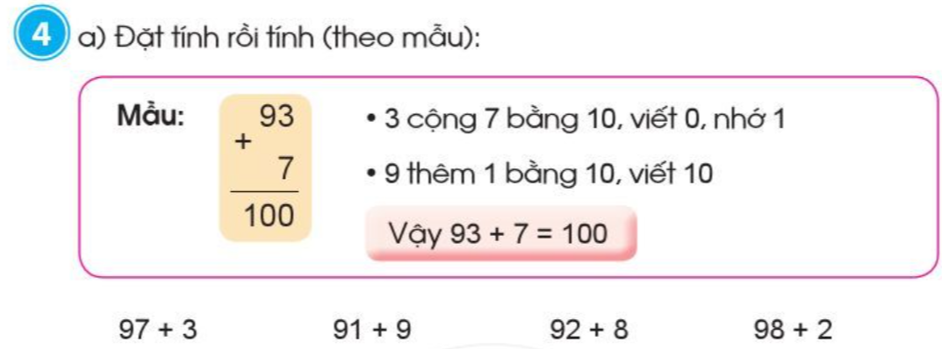
91
9
－
92
8
－
98
2
－
97
3
－
+
+
+
+
100
100
100
100

Slide 10
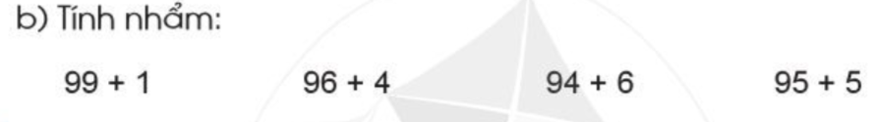
=100
=100
=100
=100

Slide 11
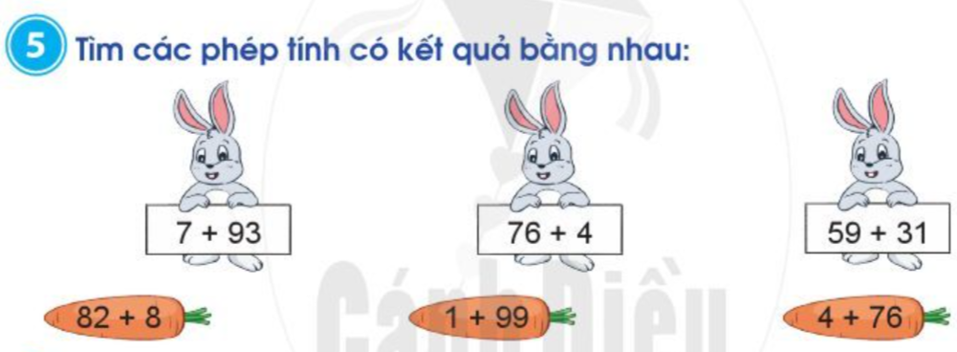

Slide 12
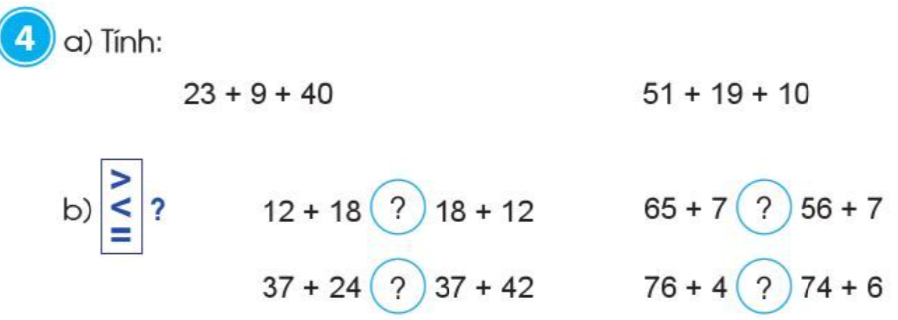
=
>
<
=

Slide 13

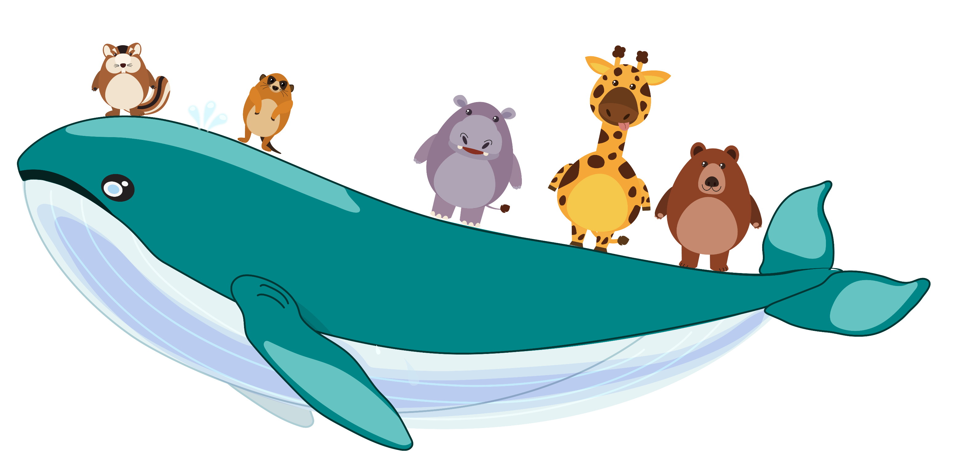
HẸN GẶP LẠI

